Slide 1


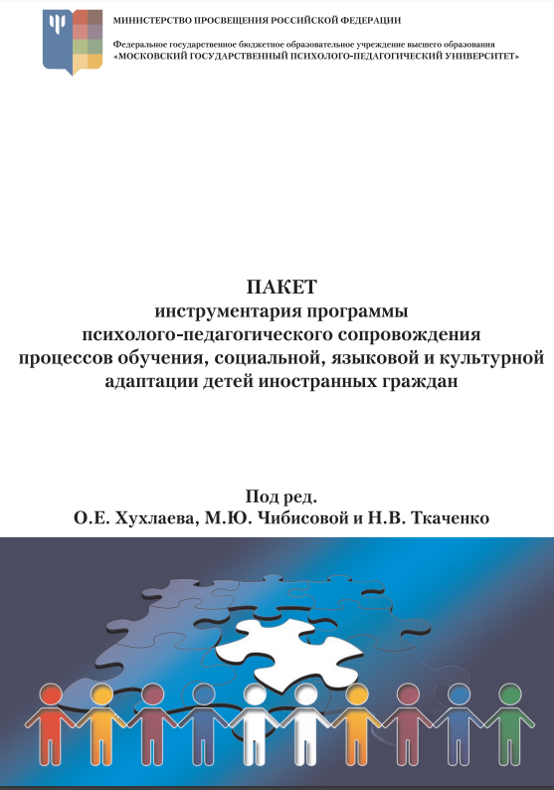
Методические материалы
https://psyjournals.ru/nonserialpublications/apsencfcpwssca2022
https://psyjournals.ru/nonserialpublications/slcac2022
https://psyjournals.ru/nonserialpublications/tp_slcac2022

Slide 2
Диагностические материалы
диагностические материалы для проведения входной диагностики для определения потребности обучающихся в изучении русского языка проводить на основе диагностических материалов, размещенных на информационном портале федерального государственного бюджетного научного учреждения «Институт стратегии развития образования» https://edsoo.ru/diagnosticheskie-raboty-dlya-detej-sla/;
диагностические материалы для проведения работы по адаптации и социализации несовершеннолетних иностранных граждан использовать материалы, размещенные на сайте федерального координационного ресурсного центра по психологической и социокультурной адаптации несовершеннолетних иностранных граждан http://fkrc.mgppu.ru/

Slide 3
ИЗУЧЕНИЕ
РУССКОГО ЯЗЫКА
Веб Ландия . Лучшие сайты для детей https://web-landia.ru/
Сайт для изучения русского языка https://russky.info/ru/
Портал Образование на русском языке (в том числе для детей) https://rus4chld.pushkininstitute.ru/
Изучение русского языка по уровням https://reallanguage.club/russkij-yazyk/

Slide 4
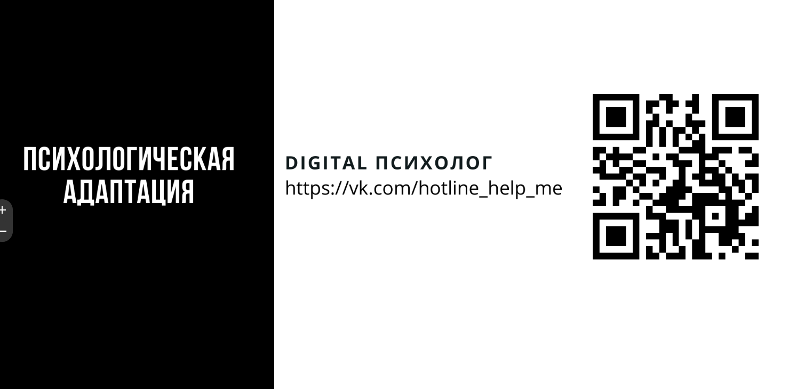

Slide 5
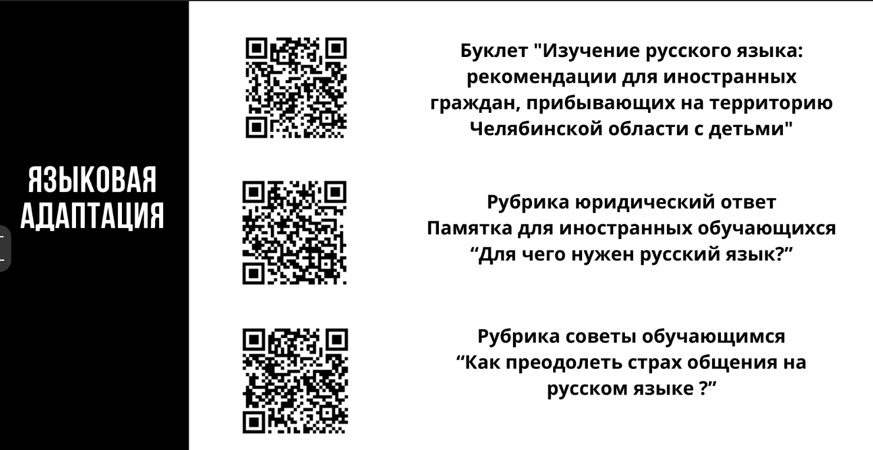

Slide 6
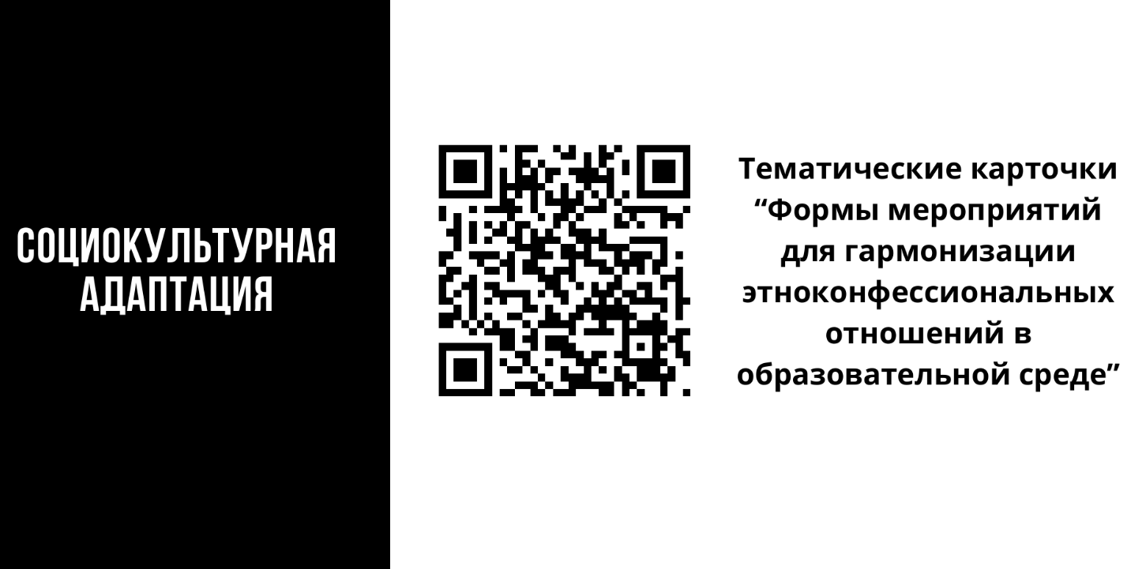

Slide 7
